Slide 1
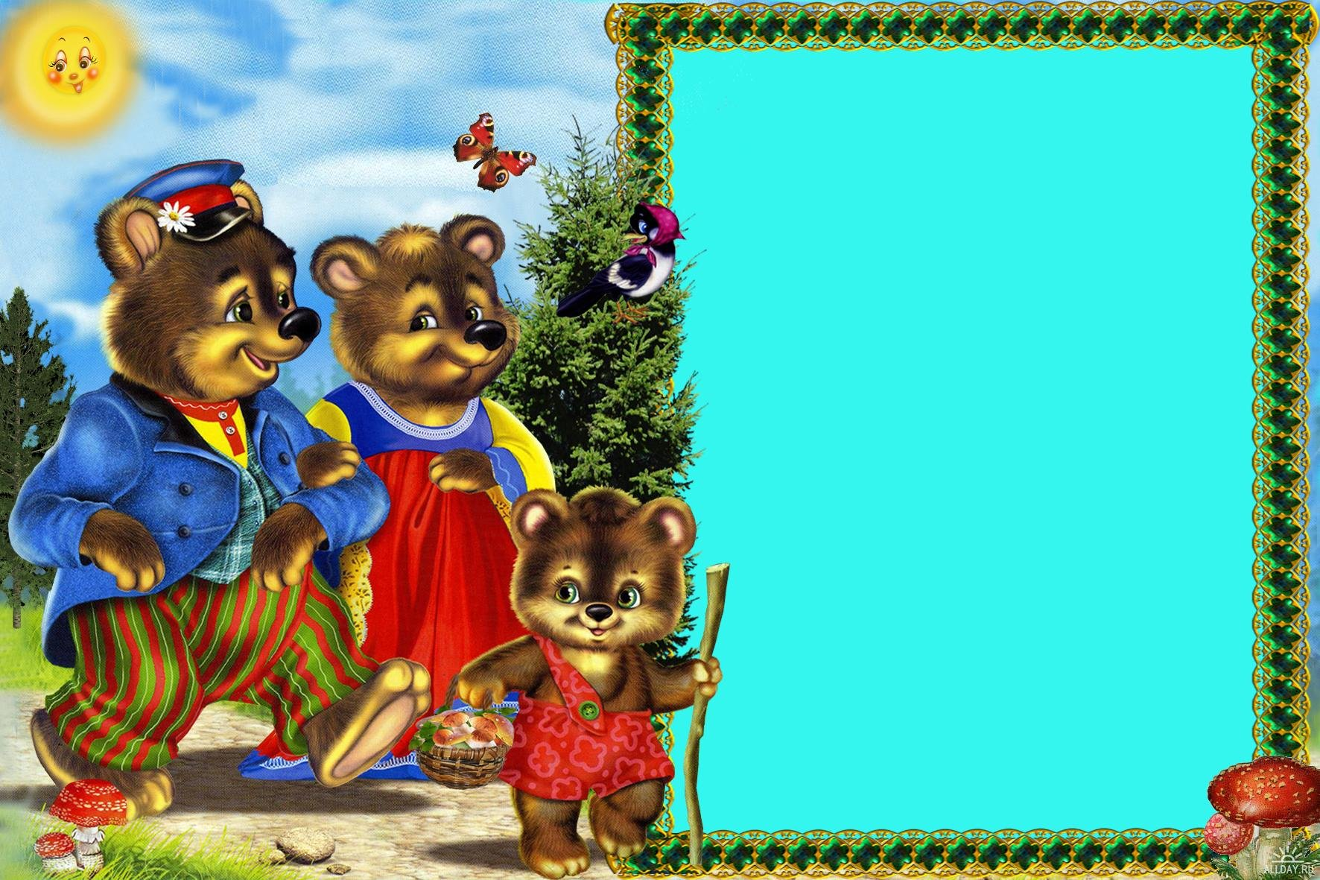
Муниципальное бюджетное образовательное дошкольное учреждение города Иркутска
детский сад № 61
Сказочная викторина
Выполнила воспитатель:
Горбунова Инна Владимировна

Slide 2
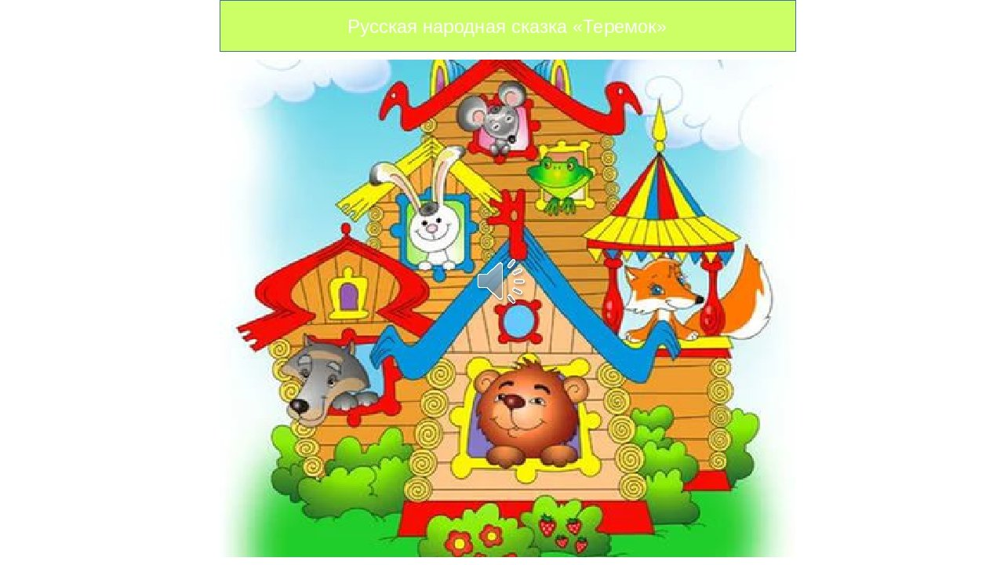
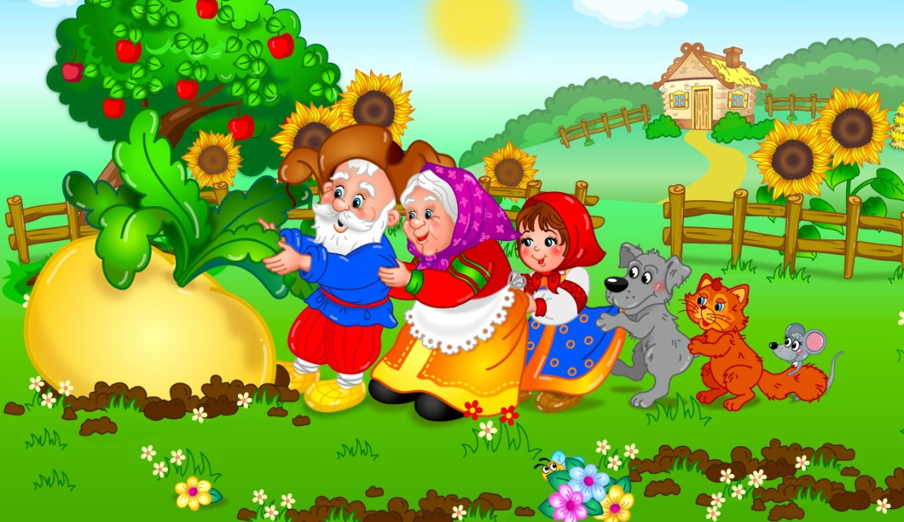
Что за сказка: кошка, внучка, мышь, ещё собака Жучка: деду с бабой помогали корнеплоды собирали?

Slide 3
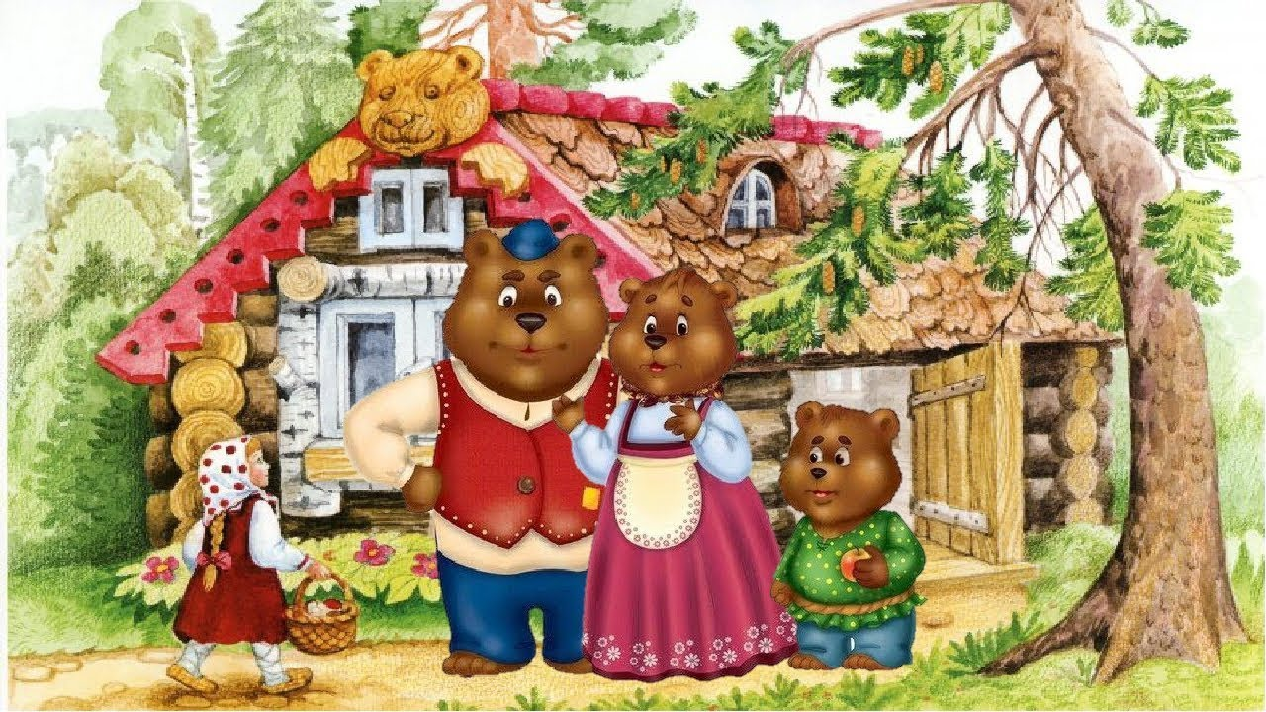
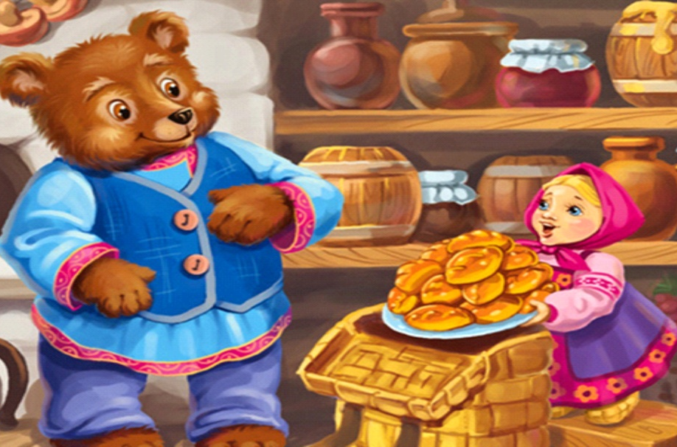
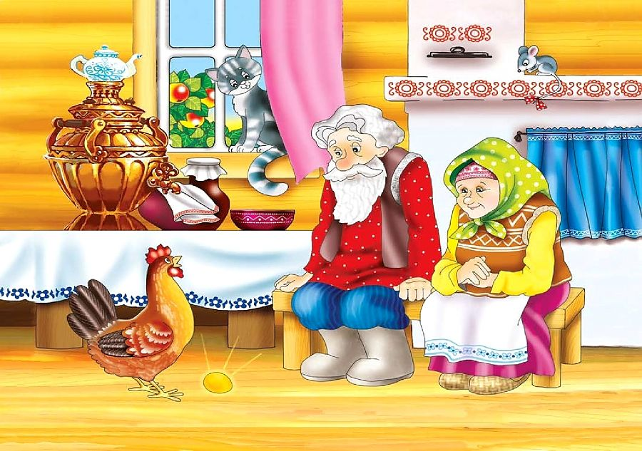
Возле леса, на опушке трое их живёт в избушке. Там три стула и три кружки, три кровати, три подушки. Угадайте без подсказки, кто герои этой сказки ?

Slide 4
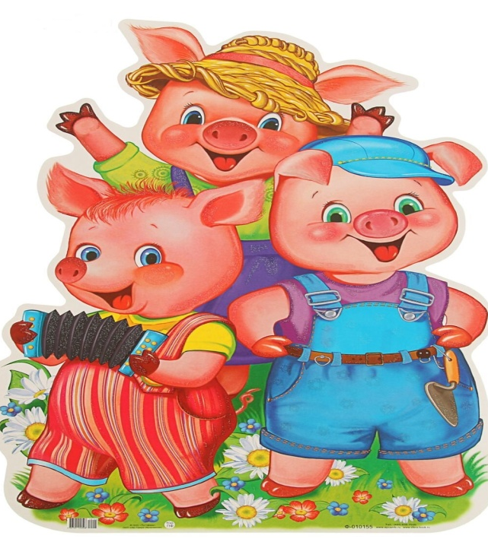
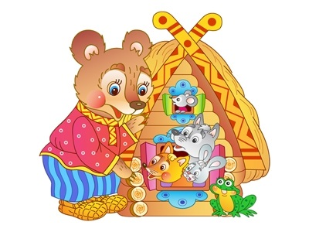
И в пути он песню пел. Съесть его хотел зайчишка, серый волк и бурый мишка. А когда малыш в лесу встретил рыжую лису, от неё уйти не смог. Что за сказка?

Slide 5
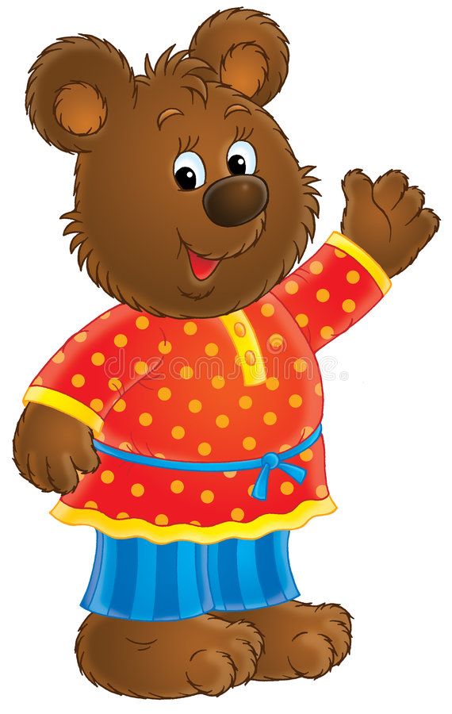
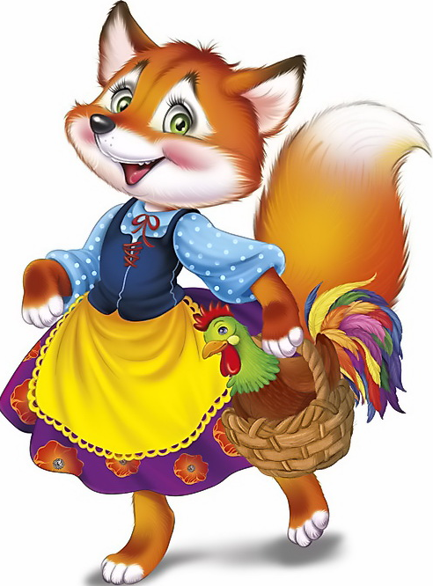
Кто в корзине Машу нёс, кто садился на пенёк и хотел съесть пирожок?

Slide 6
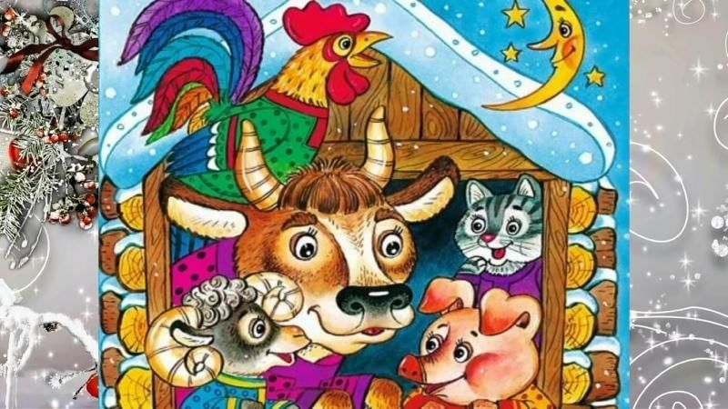
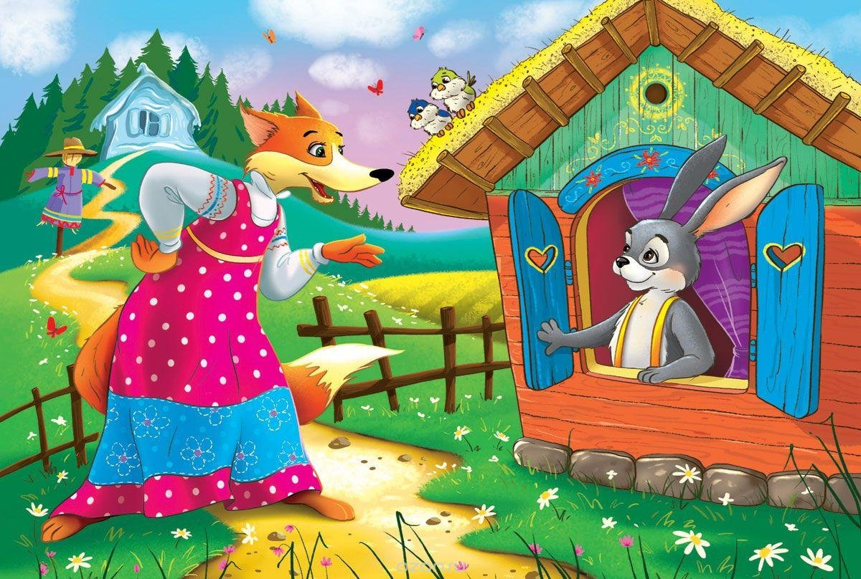
Поселились в той избушке очень разные зверюшки. Попросился к ним и мишка, только ведь медведь не мышка, влезть и так и сяк старался, сверху сел и дом сломался.

